Slide 1
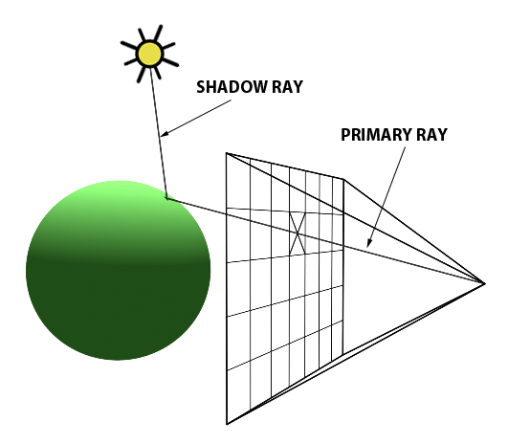
Yet Another Crappy Render Engine (YACRE)
Ana Caroline
Renato Goto
Paulo Bardes

Slide 2
Características Positivas
Altamente paralelizado (OpenMP)
Anti aliasing por superamostragem
Efeitos fotorrealistas:
  Reflexão
  Sombras (AO)
  Iluminação Indireta
Conceitualmente mais simples

Slide 3
Características Negativas
Extremamente caro (computacionalmente)
  Intersecção de raios com superfícies (~35%)
  Cálculo de normais (~20%)
  Calculo de reflexão (~20%)
  Geração de números aleatórios (~10%)
Mesmo imagens simples levam da ordem de minutos para serem processadas
  Fora de questão para aplicações de tempo real
  Quase inviável para imagens de alta resolução

Slide 4
Bibliotecas Externa
GLM: Oferece uma série de classes, tipos e funções baseados em GLSL.
  Vetores
  Cores
  Quaternions
SFML: Oferece uma camada de abstração para lidar com imagens.
  Manipula diferentes formatos de arquivos
  Criação de janelas
  Monitoramento de eventos

Slide 5
Conclusão
Raytracing vem ficando mais atrativo conforme o poder computacional fica mais barato e largamente disponível
Estruturas de indexação espacial (BVH/octree) são fundamentais para cenas mais complexas
Dificuldades
  Refração: lei de snell requer IoR de ambos meios
  Refração: reflexão total
Performance vs. Flexibilidade
Experiencia de aprendizado (“mão na massa”)

